Slide 1


Курс «Основы разработки сайтов»
Занятие 1.
Введение в HTML
www.belhard.academy
Преподаватель
Павел Самаль

Slide 2

Преподаватель
Меня зовут Павел, мне 25 лет.
Работаю фронт-энд разработчиком в “5 элементе”.
Образование у меня экономическое)
Всегда хотел обучать людей, поэтому пришел в Белхард)

Slide 3
Знакомство
Давайте сразу же на ты, если кому-то не хочется, то скажите об этом)
Попрошу ответить на несколько вопросов:
Ваше имя?
Чем сейчас занимаетесь?
Есть опыт во фронтенде?
С какой целью пришли на курс?

Slide 4
План урока
Архитектура Web-приложений. Проектирование интерфейса пользователя. Средства и методы разработки Web-приложений.
Структура HTML-документа, понятие тега и атрибутов на примере реального проекта.
Первое знакомство с Figma и начало работы над Web-приложением.
Создание каркаса Web-приложения.
Работа с формами, картинками, иконками, ссылками, полями ввода текста, даты, цвета, диапазона, кнопками.

Slide 5
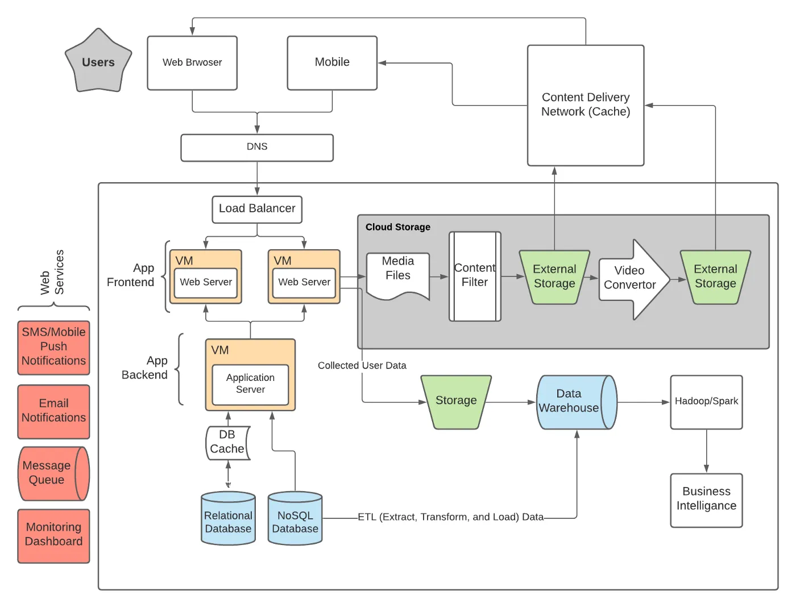
Что такое Архитектура веб-приложения
Архитектура веб-приложения описывает расположение всех компонентов веб-приложения, а также акцентирует взаимодействие между различными компонентами приложения, системами промежуточного программного обеспечения сторонних производителей, веб-службами и базами данных. Так обеспечивается моментальный снимок взаимодействия между несколькими приложениями, работающими вместе для предоставления услуг конечным пользователям.
Разница между архитектурой ПО и дизайном ПО
Архитектура программного обеспечения включает все высокоуровневые компоненты системы и взаимодействие внутри них.
Дизайн программного обеспечения — это проектирование на уровне кода, направленное на распределение бизнес-логики приложения по различным модулям со своими специфическими целями. Он помогает в построении бизнес-логики приложения и управлении ею.

Slide 7
Основные понятия
Юзер-агенты
Пользовательские агенты (юзер-агенты) — это в первую очередь инструменты, которые помогают пользователям взаимодействовать с сервером. Пользователь преимущественно взаимодействует с сервером через веб-браузеры — Google Chrome, Firefox, Microsoft Edge, Safari — или мобильные приложения на платформах Android и IOS. Агент отправляет запрос на сервер и получает ответ, который затем показывается пользователю.
DNS
Серверы доменных имен — это что-то вроде адресной книги для веб-сайтов. Всякий раз, когда пользователь отправляет запрос на веб-адрес с помощью браузера, браузер использует DNS, чтобы найти реальный адрес веб-сервера (IP-адрес). Браузеру необходимо выяснить, на каком сервере находится веб-сайт, чтобы он мог отправлять HTTP-запросы туда, куда нужно.
Балансировщик нагрузки
Балансировщик нагрузки в первую очередь занимается горизонтальным масштабированием. Он направляет входящие запросы на один из нескольких серверов, а затем отправляет пользователю ответ, который получает от этих серверов. Обычно серверы веб-приложений существуют в виде нескольких копий, зеркально отражающих друг друга, чтобы обеспечить согласованность и доступность. Балансировщик нагрузки распределяет задачи между ними. Он хорошо работает в тандеме с автоматическим масштабированием серверов.

Slide 8
Основные понятия
Виртуальная машина
В вычислительной технике виртуальная машина (VM) — это виртуализация/эмуляция компьютерной системы. Виртуальные машины основаны на компьютерных архитектурах и обеспечивают функциональность, аналогичную физическому компьютеру. Их реализация может включать специализированное аппаратное обеспечение, программное обеспечение или их комбинацию.
Базы данных
База данных предоставляет инструменты для организации, добавления, поиска, обновления, удаления и выполнения вычислений с данными. Как правило, существуют реляционные базы данных — MySQL, PostgreSQL, Microsoft SQL Server, Oracle Database, Microsoft Access и т.д., А также нереляционные БД — MongoDB, Dynamo DB и другие.
Служба кэширования
Служба кэширования обеспечивает хранение данных, что позволяет сохранять и искать данные. Кэширование дает возможность ссылаться на предыдущий результат, чтобы значительно ускорить вычисления. Кэши применяются на различных технологических уровнях, включая операционные системы, и в сетях, включая сети доставки контента (Content Delivery Network, CDN) и DNS, веб-приложения и базы данных.

Slide 9
Основные понятия
Сеть доставки контента
Сеть доставки контента, или сеть распространения контента (CDN), представляет собой географически распределенную сеть прокси-серверов и связанных с ними центров обработки данных. Цель состоит в том, чтобы обеспечить высокую доступность и производительность за счет пространственного распределения сервиса относительно конечных пользователей. CDN обслуживают большую часть интернет-контента, включая веб-объекты (текст, графику и скрипты), загружаемые объекты (медиафайлы, программное обеспечение, документы), приложения (электронная коммерция, порталы), потоковые медиа в прямом эфире, потоковые медиа по запросу и сайты социальных сетей.
Внешнее хранилище
Внешние хранилища используются для хранения ресурсов, включая изображения, видео, документы и другие большие файлы. Во многих случаях с этими файлами также выполняются операции. Пример — Youtube автоматически конвертирует видео, загруженные пользователями, в нескольких разрешениях. Facebook преобразует изображения и видео пользователей в формат, удобный для мобильных устройств. Поскольку хранение этих данных на локальном диске виртуальной машины дорогостояще и потребляет большие вычислительные ресурсы, они обычно хранятся во внешнем хранилище. Облачное хранилище — один из самых популярных вариантов.

Slide 10
Основные понятия
Облачное хранилище — это модель облачных вычислений, которая хранит данные в Интернете через поставщика облачных вычислений, который управляет хранилищем данных как услугой. Хранилище поставляется по требованию с максимальной пропускной способностью и затратами, а также исключает необходимость покупки собственной инфраструктуры хранения данных и управления ею.
Веб-службы
Веб-службы предоставляют общую платформу, которая позволяет нескольким приложениям, построенным на различных языках программирования, иметь возможность взаимодействовать друг с другом.
Веб-службы используют SOAP (Simple Object Access Protocol, Протокол простого доступа к объектам) для отправки XML-данных между приложениями. Данные отправляются по HTTP-запросу. Данные, которые отправляются из веб-службы в приложение, называются SOAP-сообщением. Сообщение SOAP — это не что иное, как XML-документ. Поскольку документ написан на языке XML, клиентское приложение, вызывающее веб-службу, может быть написано на любом языке программирования.
Существует два основных типа веб-сервисов:
Простой протокол доступа к объектам или веб-службы SOAP.
Передача репрезентативного состояния или веб-службы REST.

Slide 11
Основные понятия
Хранилище данных
Хранилище данных — это система, используемая для составления отчетов и анализа данных, и считается основным компонентом бизнес-аналитики. Каждое современное приложение собирает, хранит и анализирует данные. Хранилища данных — это центральные хранилища интегрированных данных из одного или нескольких разрозненных источников. Они хранят текущие и исторические данные в одном месте, которое используется для выполнения бизнес-аналитики и создания отчетов для предприятия.
Два основных подхода к построению системы хранилища данных — это извлечение, преобразование, загрузка (ETL) и извлечение, загрузка, преобразование (ELT).
Упомянутые три процесса:
Извлечение. Извлечение данных из нескольких источников.
Преобразование. Преобразование данных, включая очистку, разделение и категоризацию.
Загрузка. Загрузка данных в хранилище.

Slide 12
Основные понятия
Модели компонентов веб-приложений
Существует всего три модели компонентов веб-приложения. Это тесно связано с количеством служб и баз данных, используемых для веб-приложения. Вот они:
Один веб-Сервер, одна база данных;
Несколько веб-серверов, одна база данных;
Несколько веб-серверов, несколько баз данных;
Сервисы приложений;
Три так называемые монолитные модели таковы благодаря жесткой и стабильной природе их сервера. Напротив, сервисы приложений (микросервисы и бессерверные), как правило, гибкие, поскольку они упрощают обновление и масштабирование. Применение этой модели позволяет разделить веб-серверы на более мелкие части: сервисы в микросервисах и функции в бессерверных. Таким образом, становится проще независимо изменять и масштабировать любую из этих составляющих.

Slide 13
Основные понятия
Лучшие практики в области архитектуры веб-приложений
Основные критерии построения надежной архитектуры приложения:
Эффективность;
Гибкость;
Многоразовость;
Легкость в тестировании;
Последовательность и успешность в решении задач;
Хорошо структурированный и понятный код;
Масштабируемость в процессе разработки;
Быстрое время отклика;
Отсутствие падений;
Нет единой точки отказа;
Простота;
Опора на опробованные стандарты безопасности.

Slide 14
Проектирование интерфейса пользователя. Средства разработки Web-приложений
Проектирование пользовательского интерфейса – это создание тестовой версии приложения. Это начальный этап разработки пользовательского интерфейса, когда распределяются функции приложения по экранам, определяются макеты экранов, содержимое, элементы управления и их поведение.
Средства разработки:
1. Сайты конструкторы: Ucoz, Tilda, Novi Builder и т.д.
2. Разработка с помощью HTML, CSS в редакторах кода: VSCode, Webstorm и т.д.
Средства создания интерфейсов:
Figma, Avocode, PhotoShop, Sketch, Zeplin и т.д.

Slide 15
Методы разработки Web-приложений
«Водопад» или каскадная модель (Waterfall Model)
Классическая методология, используемая «с незапамятных времен». Представляет собой строго последовательное выполнение всех стадий разработки. Иными словами, новая стадия не начинается до тех пор, пока не будет полностью закончена предыдущая.
Каскадная модель очень удобна для управления проектом, поскольку процесс разработки легко отслеживается. Это дает возможность жесткого контроля над процессом разработки, что позволяет достаточно точно заранее определить сроки окончания и общую стоимость проекта.
Однако такая жесткость имеет и негативную сторону. «Водопад» хорошо подходит для проектов с предельно четкими требованиями и заранее продуманными способами реализации. Но если в техническом задании есть «туманные» моменты, которые можно трактовать двусмысленно, каскадная методология становится крайне неудобной. «Водопад» не предусматривает возможности откатить разработку на одну-две стадии назад, отсутствует возможность протестировать отдельный аспект до полного окончания разработки. По этой причине невозможно вносить изменения, поправки и корректировки в уже сделанную часть работы, либо внесение таких поправок резко повышает стоимость проекта.
Таким образом, каскадная методология подходит исключительно для тех проектов, где требования в техническом задании предельно точны, понятны и зафиксированы на бумаге, а какие-либо разночтения или недопонимания отсутствуют. Также очень желательно использовать данную методологию только для относительно небольших проектов.

Slide 16
Методы разработки Web-приложений
Гибкая модель разработки (Agile Model)
Ключевая особенность данной методологии заключается в максимальной прозрачности процесса разработки для заказчика, у которого есть возможность отслеживать буквально каждую итерацию и одобрять ее либо требовать переделки. Таким образом, полностью исключается малейшая вероятность сделать совсем не то, чего хотел клиент.
Очевидным недостатком гибкой модели является сложность предварительной оценки трудозатрат и стоимости проекта. Однако в условиях отсутствия четких требования и невнятного ТЗ, когда заказчик сам весьма смутно понимает, что ему нужно, гибкая модель является единственно возможной для использования.
Важным атрибутом гибкой методологии является проведение непродолжительных ежедневных встреч, которые именуются «Scrum», а также регулярных собраний раз в неделю или реже, именуемых «Sprint».
Методология хорошо себя показывает при разработке больших проектов, либо проектов, которые нужно постоянно адаптировать к меняющимся условиям рынка.

Slide 17
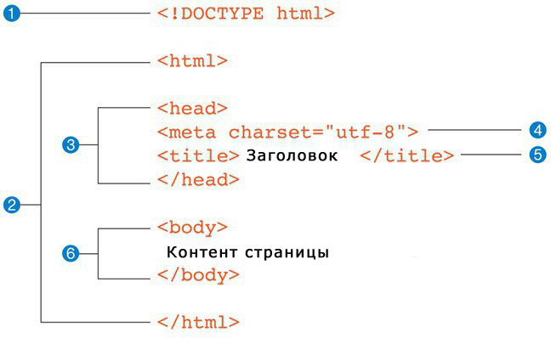
Структура HTML-документа
HTML-элементы — основа языка HTML. Каждый HTML-документ состоит из дерева HTML-элементов и текста. Каждый HTML-элемент обозначается начальным (открывающим) и конечным (закрывающим) тегом. Открывающий и закрывающий теги содержат имя элемента.
Список всех HTML тегов
У элементов HTML есть атрибуты; это дополнительные значения, которые настраивают элементы или регулируют их поведение различным способом, чтобы соответствовать критериям пользователей.
Список всех атрибутов
Стандартная структура HTML-документа

Slide 18
Знакомство с Figma и выбор редактора для написания кода
Figma — онлайн-сервис для разработки интерфейсов и прототипирования с возможностью организации совместной работы в режиме реального времени.
Ссылка
Самые популярные редакторы кода:
Visual Studio Code
Webstorm

Slide 19
Домашнее задание
Сверстать 2 - 3 главы книги использую HTML, если есть желание, то можете использовать стили, чтобы центрировать некоторые блоки и т.д.
Скачать VSCode - https://code.visualstudio.com/

Slide 20
Полезные ссылки
Все теги HTML Aria-атрибуты
Все атрибуты HTML
Универсальные атрибуты тегов
MDN
О архитектуре
Семантические теги
Методы разработки
Font Awesome
Верстка эмейла (Табличная верстка)

Slide 21
Спасибо
за внимание!
www.belhard.academy

